Slide 1
1、管理控制系统的性质
《管理控制系统》

Slide 2
管理控制系统的性质
公司高层管理者设计和实施用于计划和控制公司业绩的管理系统方面的知识、见解和分析技巧
管理控制是任何实行分权的组织所必备的
管理控制必须符合公司战略
环境可预测时首先制定战略，再设计管理系统执行战略
变化莫测环境中，战略在尝试中通过非计划的过程形成，并受到MCS的影响

Slide 3
管理控制系统的性质
安然、世通的破产部分原因在于管理控制的失效，公司高管的薪酬与股票期权过于紧密地联系在一起，诱使管理层操纵财务数字，虚抬短期股价
沃尔玛、思科、西南航空等公司长期成功不仅在于卓越的战略，更是因为设计了各种激励员工有效执行战略的系统和流程
了解什么是控制、管理和系统
区分管理控制职能与战略制定和任务控制

Slide 4
基本概念
控制
  组织必须予以控制，配备各种装置确保战略意图得以实现
控制系统的要素
  探测器
  鉴定器
  效应器
  通讯网络

Slide 5
基本概念
2.鉴定器
与标准对比
控制装置
1.探测器
实际状态信息
3.效应器
必要时改变行为
受控实体
图表1.1 控制过程的要素

Slide 6
基本概念
管理
  组织是由一群为了实现某个共同目标而一起工作的人组成的，由不同等级的管理者领导。
  管理控制过程就是各级管理者确保其所监管的人员实施其目标战略的过程。

Slide 7
基本概念
管理控制系统与简单控制过程的显著差异：
  标准不是事先设定的；
  管理控制不是自动的；
  管理控制要求人与人之间的协调；
  觉察到采取行动的需要与确定取得预期结果所要求的行动之间的联系可能不明确；
  许多管理控制都是自控的。

Slide 8
基本概念
系统
  系统是指完成一项活动或一系列活动的规定方法，通常是重复性的方法。
  系统的特点是一系列旨在实现特定的目的或多或少具有规律性、协调性和重复性的步骤。
  许多管理行为都不是系统性的，需要运用自己的判断决定采取什么行动最佳。
  如果所有系统都能确保在所有情况下采取正确行动，就不需要人来管理了。

Slide 9
管理控制的边界
  管理控制与战略制定、任务控制相区分，在以下方面管理控制介于战略制定和任务控制之间（战略制定、管理控制、任务控制）
  系统性
  期间
  预期准确性
  既涉及计划又涉及控制，但活动类型不同，侧重点各异

Slide 10
管理控制的边界
管理控制
  管理者通过影响组织的其他成员来实施组织战略的过程。
活 动
最终产物的性质
战略制定
目标、战略和政策
管理控制
战略的实施
图表1.2
计划和控制职能之间的一般关系
任务控制
重效率、重效益地执行各项任务

Slide 11
管理控制的边界
管理控制活动
  计划组织应该做什么
  协调组织各个部分的活动
  交流信息
  评估信息
  决定应该采取的必要行动
  影响人们改变行为

Slide 12
管理控制的边界
管理控制活动
  管理控制未必要求所有行为都符合先前确定的计划，比如预算。
  符合预算未必是好事，而偏离预算也未必是坏事。

Slide 13
管理控制的边界
目标一致
  尽管管理控制过程是系统性的，但是它绝不是机械的，它涉及人与人之间的相互作用
  管理者不仅有组织目标，还拥有个人目标（委托代理理论）
  目标一致意味着组织的各个成员目标应尽可能地与组织目标保持一致（控制的核心问题）

Slide 14
管理控制的边界
实施战略的工具
  管理控制关注的核心是战略执行
  沃尔玛的实例 （如何进行管理控制？）

Slide 15
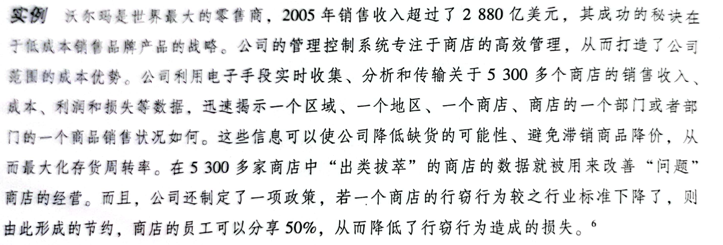
管理控制的边界
实施战略的工具

Slide 16
管理控制的边界
实施战略的工具
  战略还可以通过组织结构、人力资源管理和特定企业文化来实施
  组织结构 （对影响组织内部决策的职能、报告关系及职责划分的明确）
  人力资源管理 （知识和技能）
  企业文化 （共同信仰、态度和规范）

Slide 17
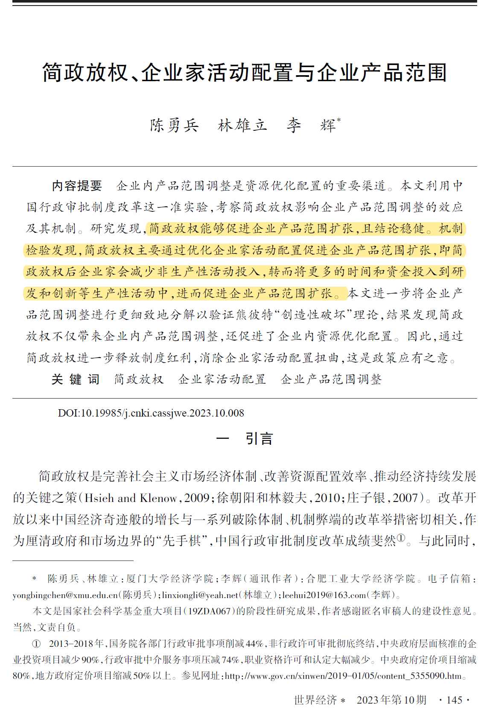
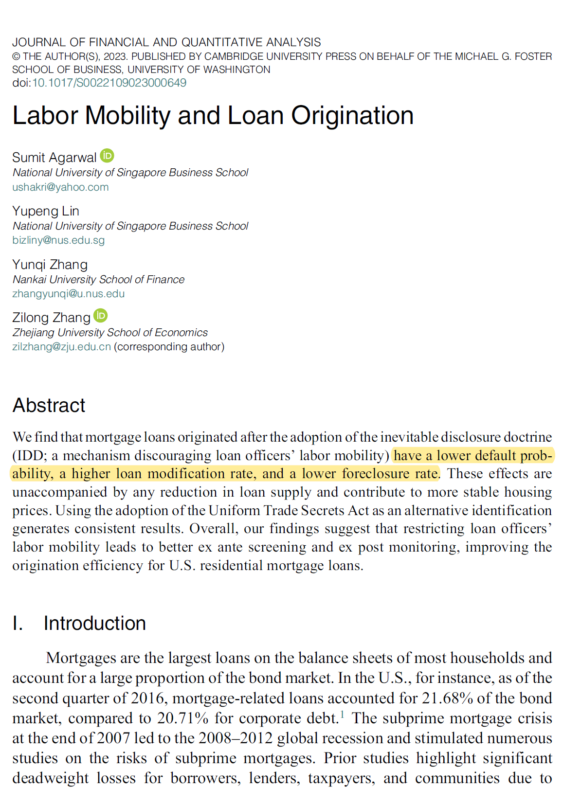
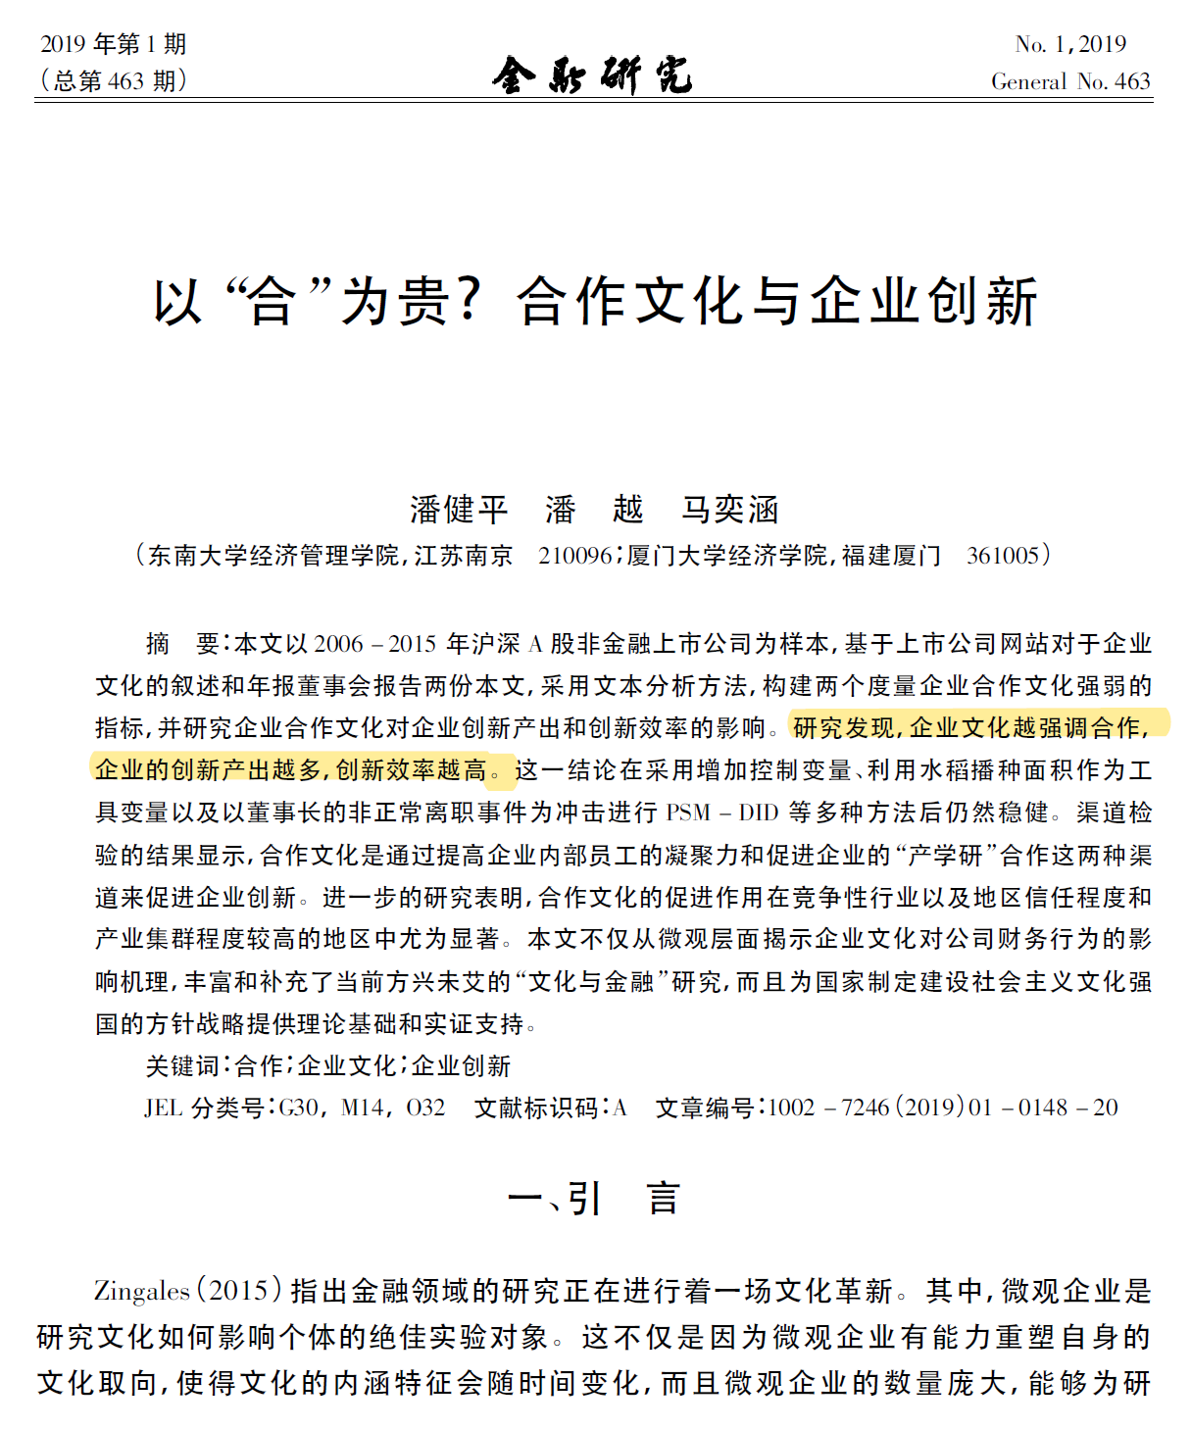

Slide 18
管理控制的边界
实 施 机 制
管理控制
战略
组织结构
人力资源管理
业绩
文 化
图表1.3 战略实施框架

Slide 19
管理控制的边界
财务和非财务并重
  管理控制系统既包含财务业绩指标，也包含非财务业绩指标。
帮助制定新战略
  交互控制，管理控制系统不可分割的组成部分

Slide 20

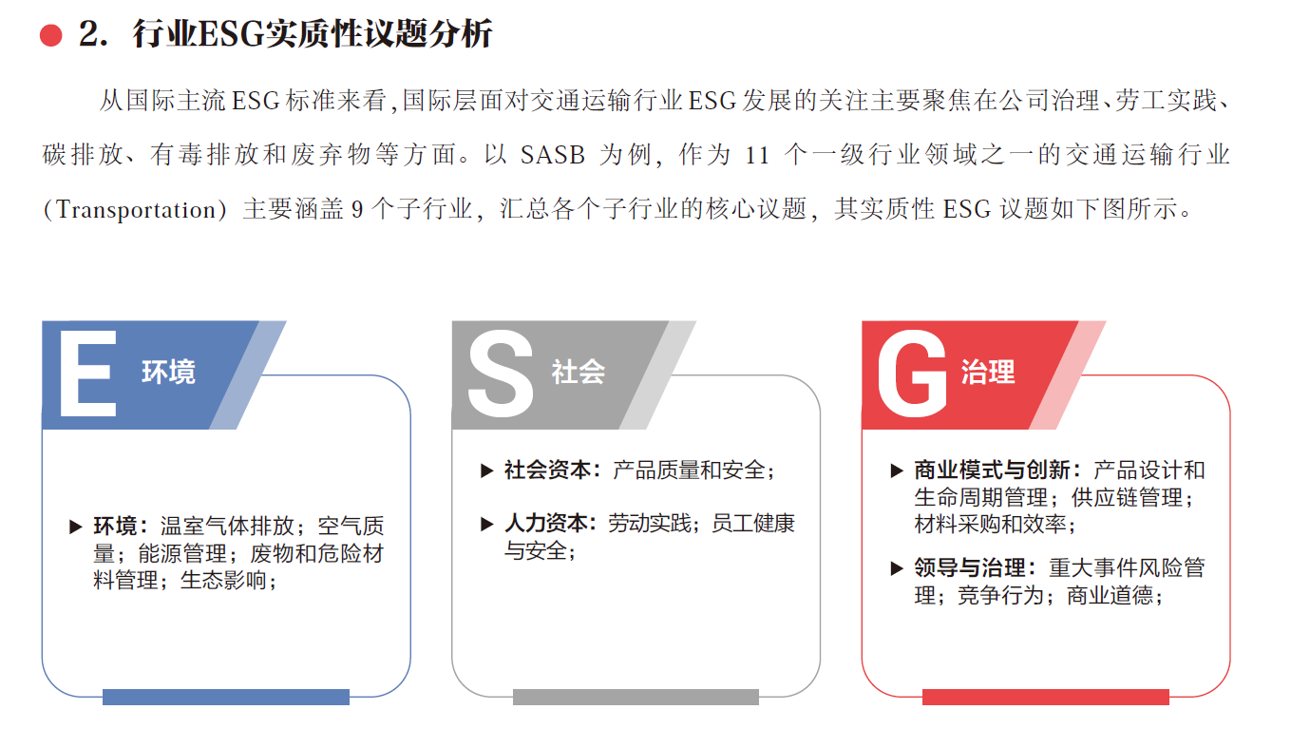
管理控制的边界

Slide 21
管理控制的边界
战略制定
  确立组织目标及实现目标的战略过程；
  战略目标是永恒的；
  战略是宏大的、重要的计划；
  洞察到威胁和机会后，需要制定战略。

Slide 22
管理控制的边界
针对威胁或者机会而制定的战略可以在任何时间、由组织的任何部门产生。
战略制定的全部职责不能指派给一个人或一个组织单位。

Slide 23
管理控制的边界
战略制定和管理控制之间的区别
  战略制定是确定新战略的过程；管理控制是实施战略的过程；
  战略是非系统性的；
  战略的性质不同，战略分析也各异；
  参与分析的主体存在差异。

Slide 24
管理控制的边界
任务控制
  既保证效率又保证效益的完成规定任务的过程；
  任务控制是业务导向型的（监督）；
  任务控制活动是科学性的；
  组织内大多数信息是任务控制信息。

Slide 25
管理控制的边界
任务控制和管理控制之间的区别
  管理控制不是科学，它涉及管理者的行为，这是无法用公式表述的；
  管理控制中的管理者相互影响、相互配合；
  管理控制中关注的焦点是组织的各个单位。
  管理控制关注在战略的总体约束下，决定要做什么的管理者的一般性活动。

Slide 26
管理控制、任务控制与战略制定
战略制定 | 管理控制 | 任务控制
收购非关联企业 | 引入新产品或新品牌 | 协调订货记录
进入新行业 | 扩建工厂 | 安排生产
增添直接邮寄销售 | 决定广告预算 | 预定电视广告
改变财务杠杆比率 | 发行新债 | 管理现金流
采用反歧视政策 | 实施少数族群招聘计划 | 保存人事档案
规划存货检测政策 | 决定存货水平 | 再订购一件物品
决定研究的规模和方向 | 控制研发组织 | 从事单个研究项目
图表1.5 计划和控制职能的决策举例

Slide 27
互联网对管理控制的影响
互联网对商务领域产生了巨大的影响；
互联网提供了处理信息更加便捷、准确的基础设施；
互联网无法替代管理控制的基本过程。

Slide 28
互联网对管理控制的影响
管理控制系统的主观判断：
  理解驱动个人行为的各种目标的相对重要性；
  协调各种个人目标和组织目标；
  制定评价业务单元、职能区和各个部门的目标；
  在组织上下贯彻战略和具体执行目标；
  确定评估个人对战略目标的贡献时所应评价的关键变量等等。

Slide 29
小结
  系统是指完成一项活动或一系列活动的规定方法
  管理者用来控制组织各项活动的系统称为管理控制系统；
  管理控制、战略制定、任务控制。

Slide 30
案例分析
  钮科公司

